Slide 1


订单采购辅助系统
Purchase Order Assisted System

Slide 2


目录
背景与痛点
POAS简介

Slide 3



背景与痛点
需求部门受制于企业发杂的系统及繁琐的审批流程， 往往无法及时的收到自己需要的产品而延误项目进度
采购部门受制于KPI，复杂的系统及繁琐的流程，往往对需求部门的采购无法及时相应，甚至有时熟视无睹
由于各部门的工作内容繁重，需求部门的采购请求往往容易被忽视导致采购延期
供应商A
供应商B
供应商C
………….
新供应商可满足
供应商审核及比价
中标
提交采购需求
供应商
需求部门
采购部
采购审批
现有供应商可满足
下订单
订单
XXXXXX
XXXXXX
订单
XXXXXX
XXXXXX
订单
XXXXXX
XXXXXX
供应商
是否有一种产品能够快速、高效、低成本的帮助企业的需求及采购部门完成采购工作？

Slide 4
目录
背景与痛点
POAS简介

Slide 5

POAS简介
是的，你没看错！你需要CYCLONE POAS
它是一套完全无需系统开放接口的Solution
它是一套仅需拖拉拽及模块化配置即可运行的System
它是一套多平台应用的APP
它是一套可随时调取采购进度流程及数据的Dashboard
它是企业数字化转型、工业4.0的Booster

Slide 6
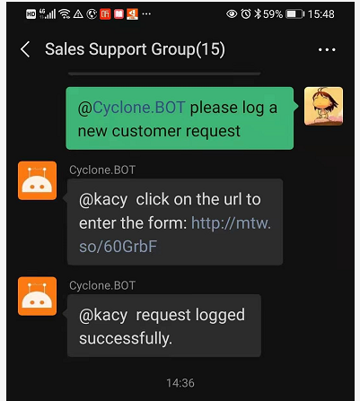
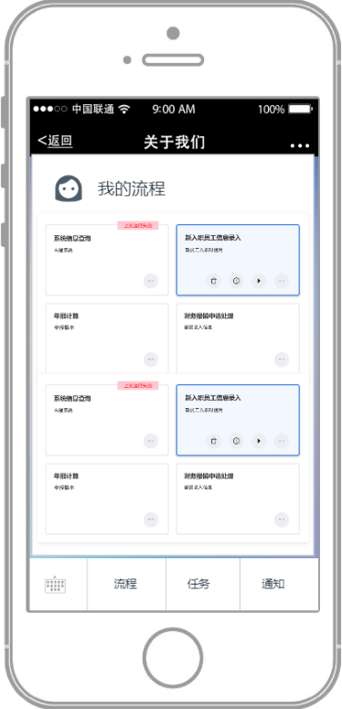
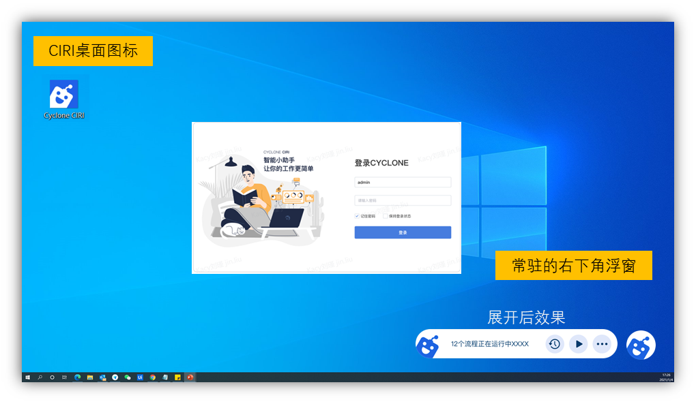
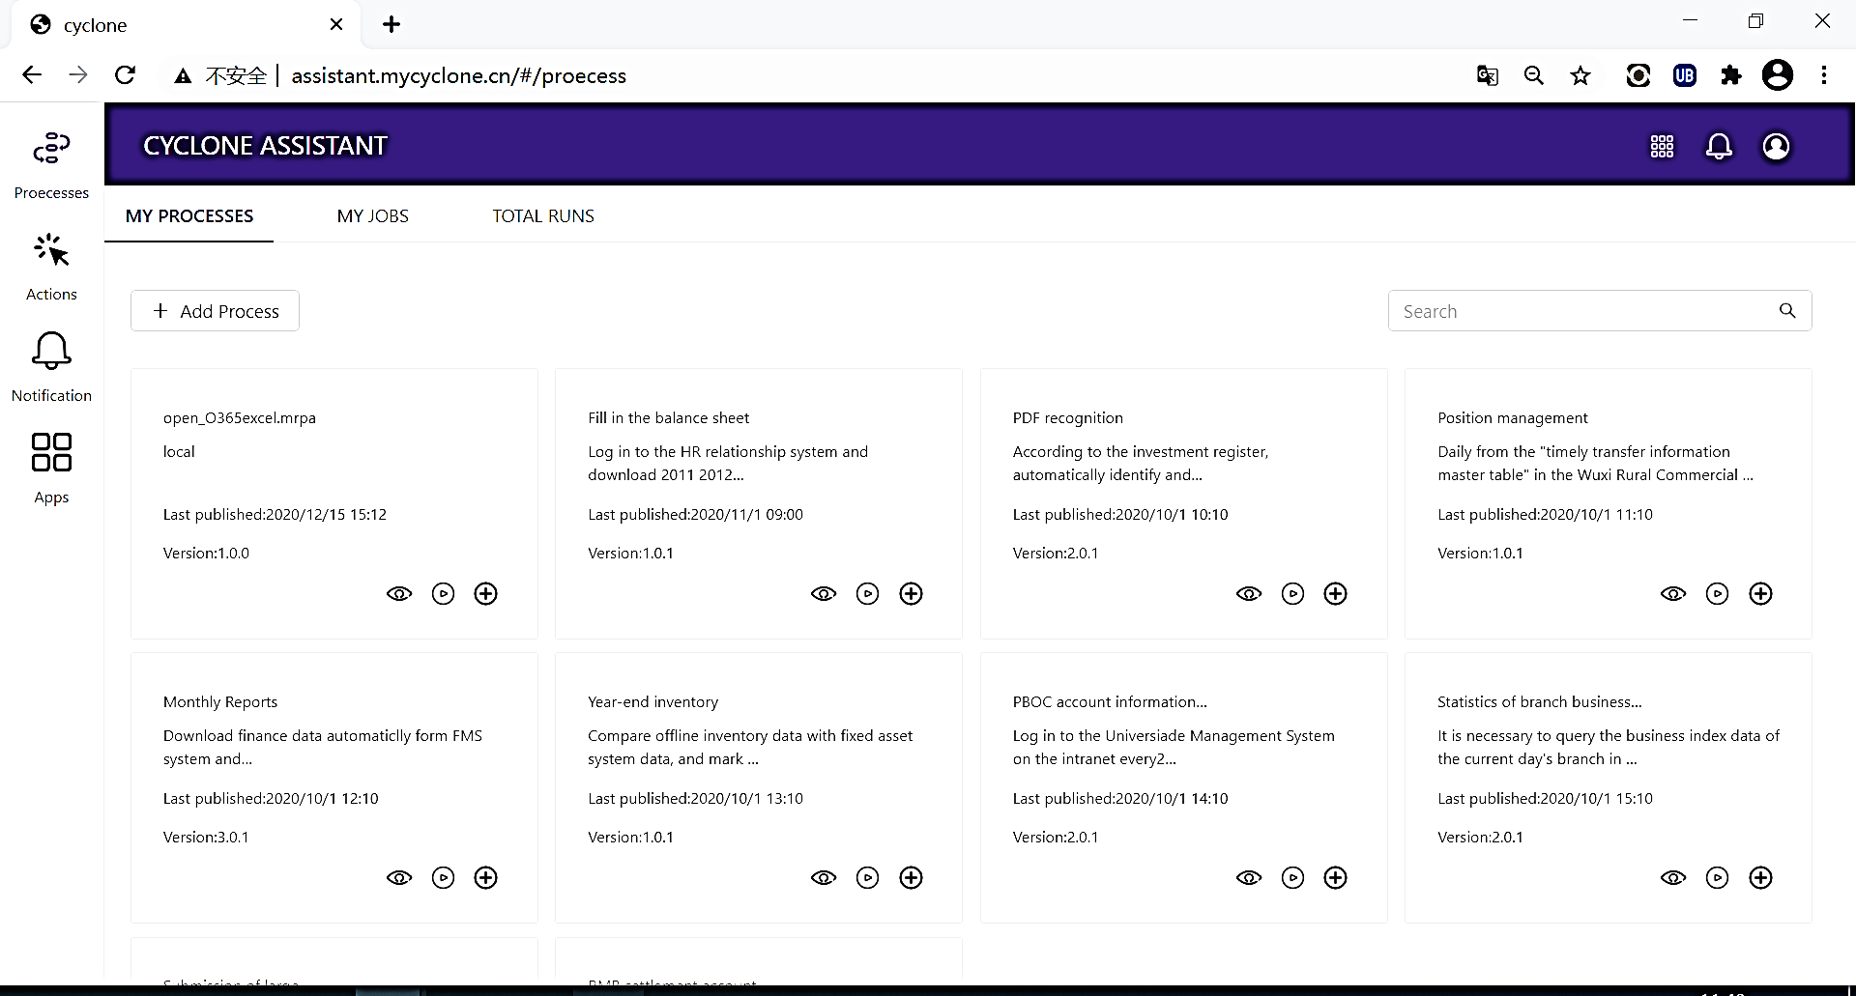
POAS助手-多平台应用
POAS助手是一款On-Time Delievery应用
POAS助手支持平台应用，可让用户高效、随时地了解整个采购流程的进度，打破沟通壁垒
POAS助手是向用户提供一站式管理，使用，查看和处理自动化任务的友好界面，提升人人/人机交互效率和使用体验
桌面助手
云端助手
对话助手
手机助手

Slide 7
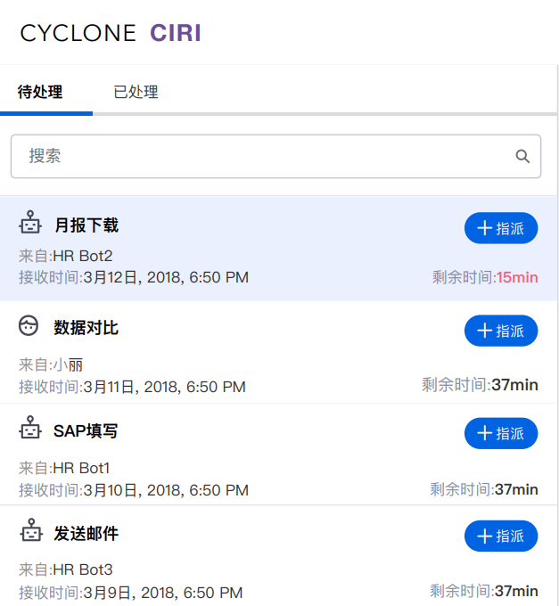
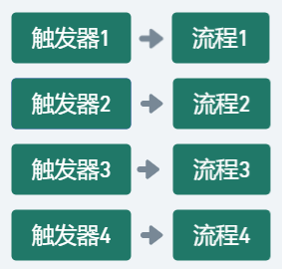


POAS助手-让需求/采购/审批者变的更加智能，高效
RPA流程管理
监控触发RPA
人机交互
高效通知
采购事件监控
采购邮件监控
采购进度查询
文件夹监控
对接RPA中控
采购任务转发
全渠道覆盖
异常监控
对接流程市场
人工校验审核
智能触达
跨机器人协作
系统性能监控
人工辅助授权
实时跟进反馈
流程更新检测
监控触发通知
远程异常处理
通知模板设置

Slide 8

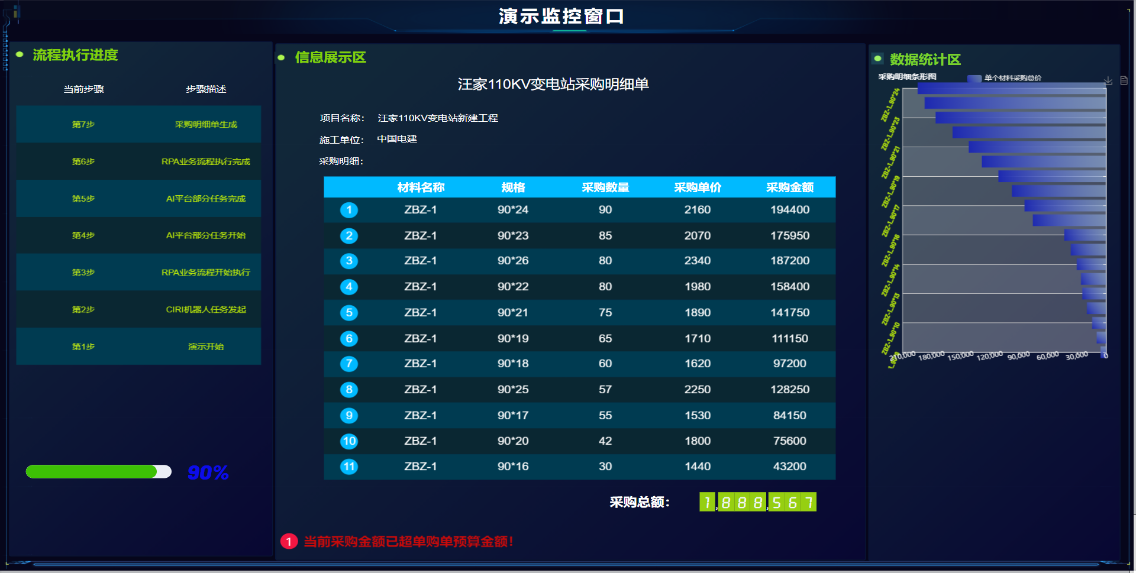
POAS数据平台-让需求/采购/审批者快速了解流程及数据进度
采购流程实时监控，便于需求部门掌控采购进度
信息展示区动态实时信息展示，便于采购及管理者实时掌握采购信息
可设置采购金额阈值，便于采购部门更好的控制每月的采购量
数据统计可形成报表，结合财务数据可让管理者更好的了解企业运行状况
展示页面可随时进行拖拉拽式的设计，结合RPA数据采集功能，实现所想即所得
可与POAS助手联动，便于用户实时掌握流程及数据信息

Slide 9
POAS DEMO演示

Slide 10



Thank You
扫码关注CYCLONE微信及微博官方平台

